Slide 1
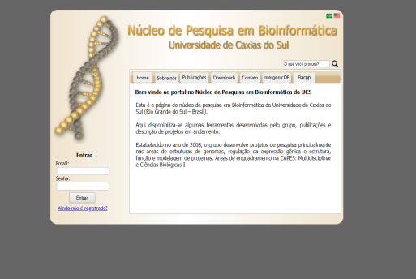
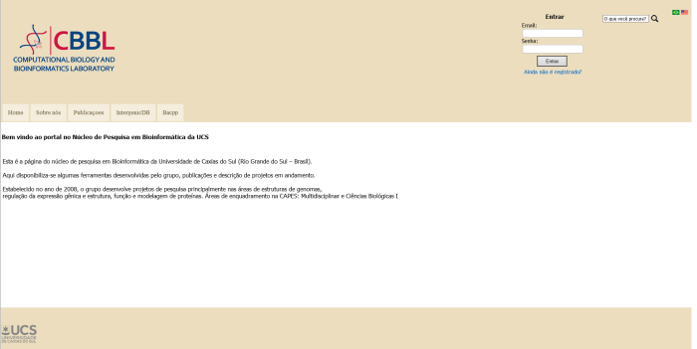
PIBIC-CNPq Ensino Médio
Atualização do Bioinfoucs
Penicillium
Autores: Gabierl Corte Real Barbieri, Scheila de Avila e Silva
INTRODUÇÃO / OBJETIVO
O núcleo de pesquisa de Bioinformática da Universidade de Caxias do Sul possui um site disponível gratuitamente na web na web onde é possível aprender sobre o trabalho e os participantes do mesmo.
RESULTADOS E DISCUSSÃO
Antes
Depo
EXPERIMENTAL
Com o áxilo de sites com informações referentes a códigos de programação HTM5 e PHP foi efetuada a alteração dos códigos no site
CONCLUSÕES
A melhoria dos códigos de front-end resultam em uma maior acessibilidade para os usuários no site, e a atualização dos componentes do núcleo permite aceso a informações atualizadas
RESULTADOS E DISCUSSÃO
Foi efetuada a atualização do front-end do site trazendo assim uma melhoria estética facilitando assim a navegação do usuário pelo site, como também a atualização dos dados dos participantes do núcleo de pesquisa
REFERÊNCIAS BIBLIOGRÁFICAS
<https://developer.mozilla.org/pt-BR/docs/Web/HTML/HTML5>
<https://www.w3schools.com/php/DEFAULT.asp>

